Slide 1
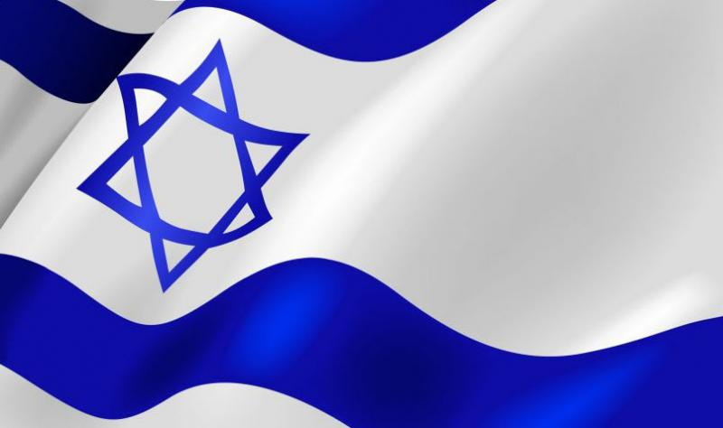
ŽIDOVSTVO

Slide 2
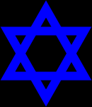
SIMBOLI
Zvezda kralja Davida
Sedmeroramni svečnik (MANORA)

Slide 3
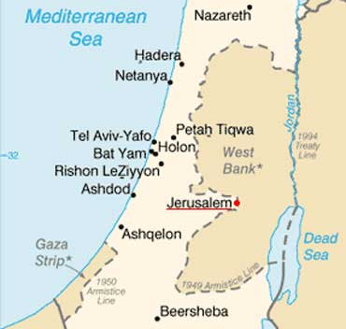
RAZŠIRJENOST
Največ jih je v izraelu, čeptav so razširjeni po vsem svetu zelo malo

Slide 4
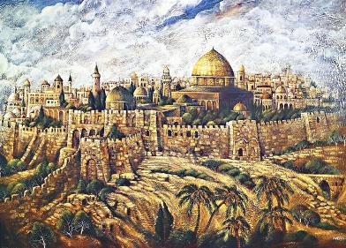
IZBRANO LJUDSTVO, OBLJUVLJENA DEŽELA
Obljubljena dežela je STARI JERUZALEM
Izbrano ljudstvo so ŽIDI ali JUDJE.

Slide 5
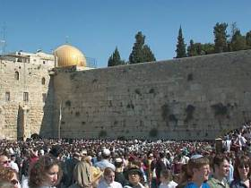
DIASPORA, ZID OBJOKOVANJA
DIAPORA je pravice Judom, da lahko grejo v svojo deželo.
ZID OBJOKOVANJA je bil včasih veliki templej, ki so ga več krat porušili kristjani in muslimani.

Slide 6
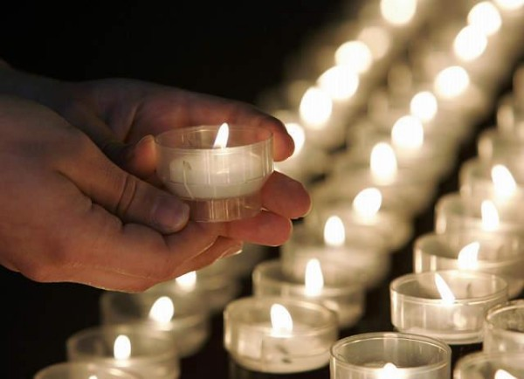
SVETA KNJIGA
MIŠNA (Ponovitev)
GEMARA (Izpolnitev)
MIDRAS (Tolmačenje)

Slide 7
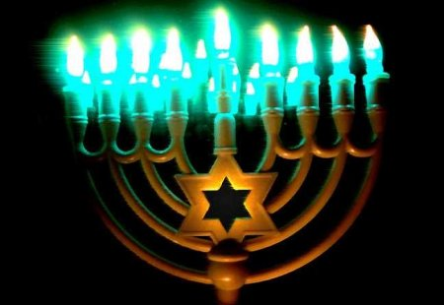
PRAZNIKI
ROŠ HAŠONA
JON KIPUR
HANUKKAH
Imamo še tudi PURIM in JON HAŠOAH

Slide 8
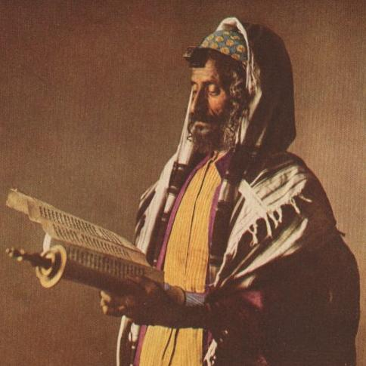
OBREDI
Obred BAR MICKA je obred takrat ko otrok dobi ime in ga krstijo

Slide 9
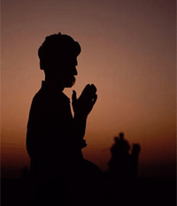
SABAT
SABAT: Doma oz. tam kjer živiš tam praznujejo Sabat. Pred večerjo oče pripravi slovesnost, ki se imenuje KDUS. Pred spanjem oče blagoslovi dom, otroke ter ženo.

Slide 10
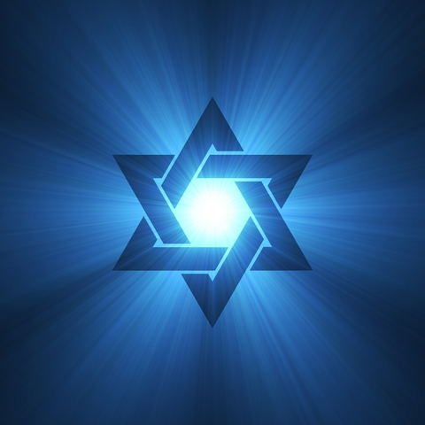
SVETIŠČA
Ena največjih svetišč je zid objokovanja v Izraleu oz. Jeruzalemu.

Slide 11
HVALA ZA VAŠO POZORNOST

